Slide 1


INSTITUTO DE CIENCIAS Y ESTUDIOS SUPERIORES DE TAMAULIPAS, A.C.
(===)
(===)
30 de marzo 2023

Slide 2


TAMPIHELP
INTEGRANTES
(===)
ASESOR
MSI Lic. Marco Antonio Iván Gudini Velázquez
CARRERA
Técnico Analista Programador
6C

Slide 3
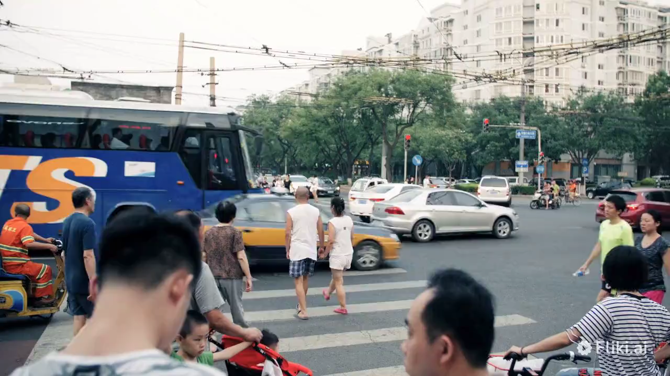
TAMPIHELP IDEA DEL NEGOCIO
(===)

Slide 4
(===) IMAGEN DEL NEGOCIO Y COLORES
LOGOTIPO

Slide 5
(===) IMAGEN DEL NEGOCIO
ESLOGAN

Slide 6
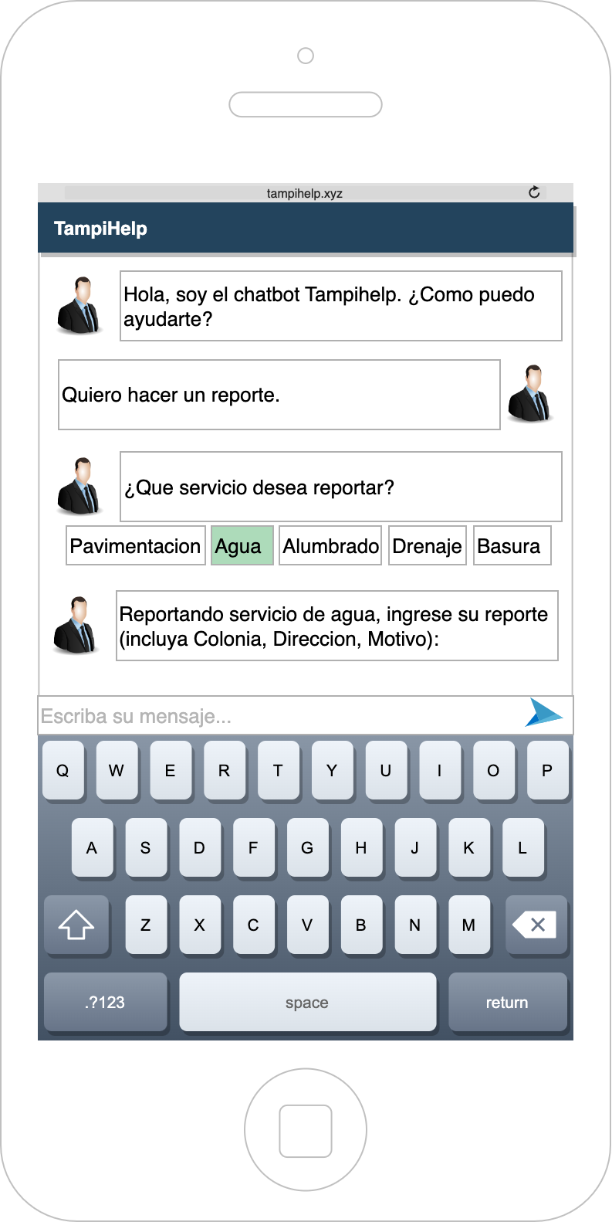
(===) PROTOTIPO

Slide 7
FILOSOFIA EMPRESIARIAL
MISION
(===)
VISION
(===)

Slide 8
(===) FILOSOFIA EMPRESIARIAL
VALORES

Slide 9
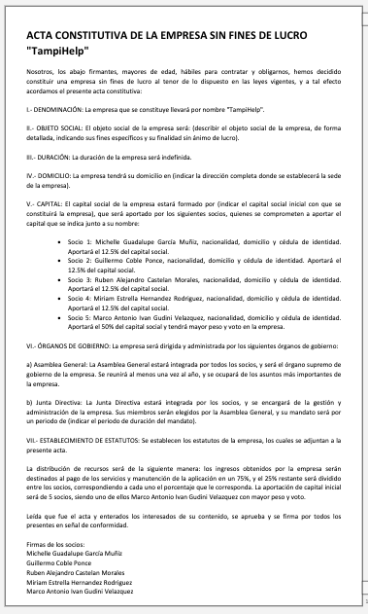
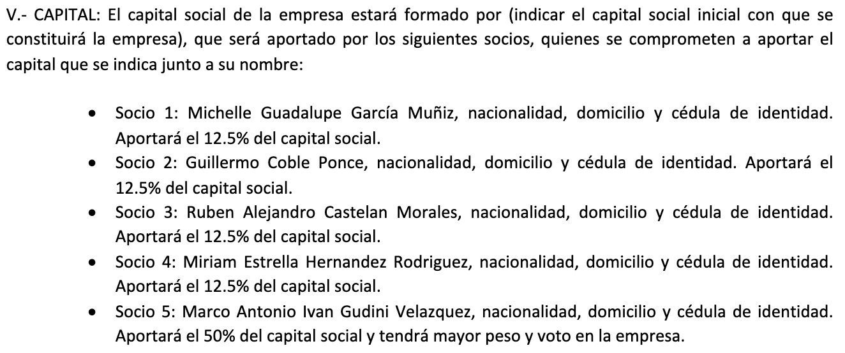
Acta constitutiva

Slide 10
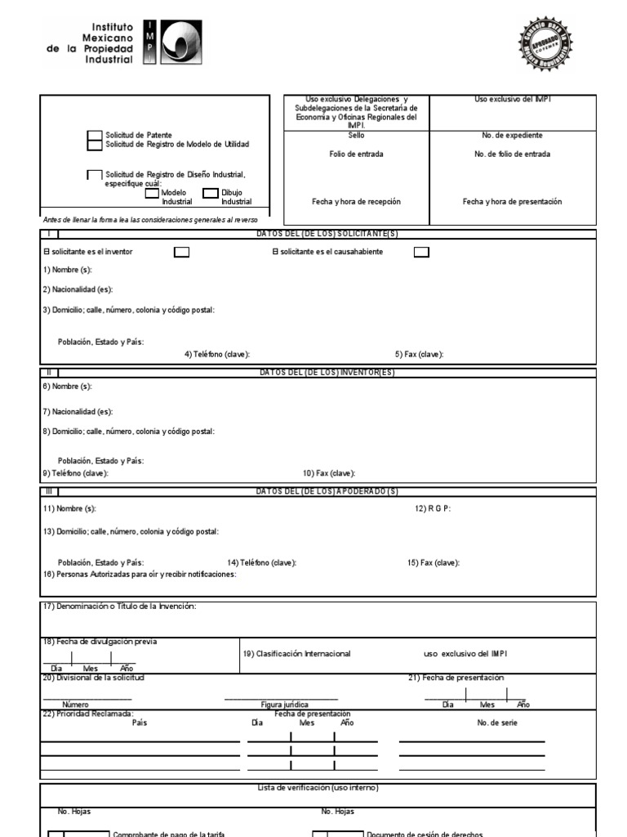


REGISTRO DE PATENTE

Slide 11
ESTUDIO TECNICO
(===)

Slide 12
ESTUDIO TECNICO

Slide 14
CONCLUSION
(===)

Slide 15
INSTITUTO DE CIENCIAS Y ESTUDIOS SUPERIORES DE TAMAULIPAS, A.C.
GRACIAS POR LA ATENCIÓN
30 de marzo 2023

